Slide 1
SmallGroup

Slide 2
Bin Packing Algo
Next Fit(NT)
First-Fit(FF)
Best-Fit(BF)
Worst-Fit(WF)
Notes:
Next-Fit 2OPT
每次只保持一個開著的bin，等這個flow放不進去，就開下一個packet，可以保證空間使用率。
Next-k-FIT
保持K個BIN開著，然後flow會放進第一個適合的bin。
First-Fit 1.7OPT
全開著，flow會放進第一個適合的bin
Best-Fit 1.7OPT
全開著，放進去之後，會最近極限的容量。
Worst-Fit 2OPT -2
全開著，放進去之後，容量會是最少的。

Slide 3
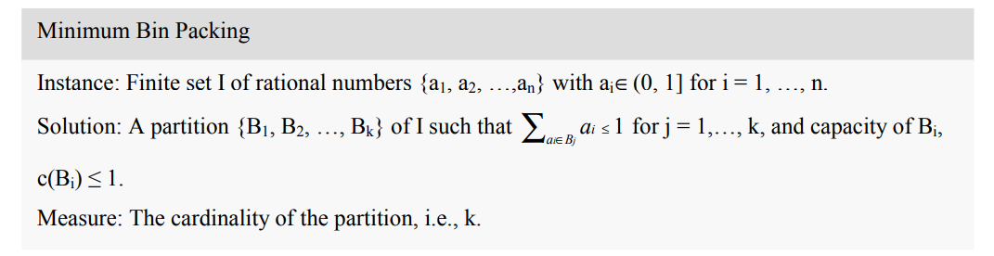

Slide 4

Next-Fit
List = {0.3,0.9,0.2}
3 Bins
Analysis of Next Fit
OPT >=
Notes:
5 items with size 0.8, we need 5 bins but the sum of item sizes is 4. Letís consider two case for bin number h.

Slide 5
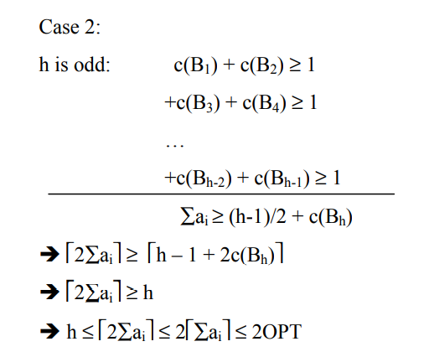
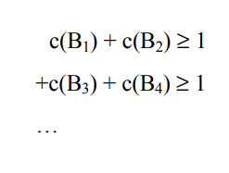
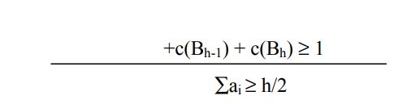


Slide 6
